Slide 1
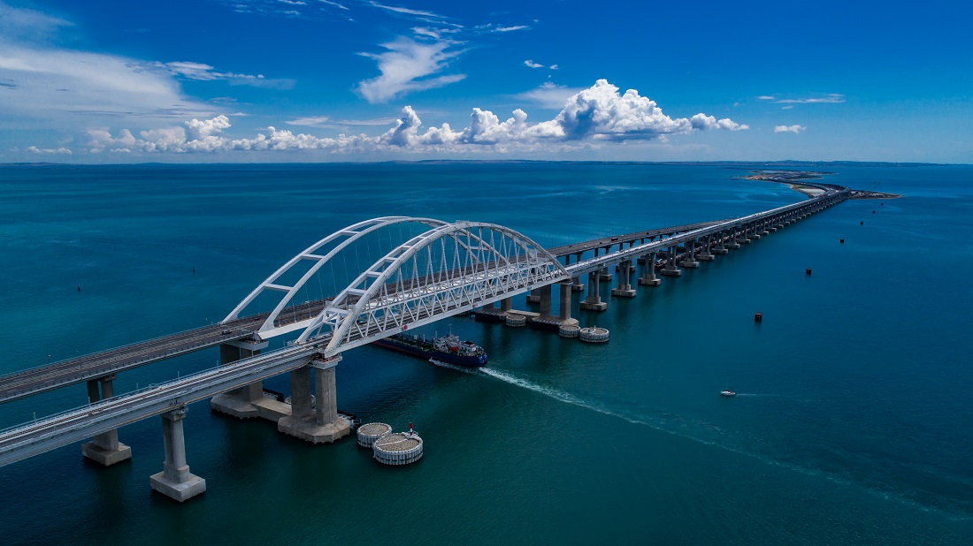
Бюджет для граждан отчет за 2024 год
Таманское сельское поселение
Темрюкского района

Slide 2
Исполнение бюджета
Таманского сельского поселения Темрюкского района за 2024 год
 | План на 31.12.2024 | Исполнение на 31.12.2024
Доходы | 687 091,3 тыс.руб. | 861 234,5 тыс.руб.
Расходы | 815 050,5 тыс.руб. | 796 649,4 тыс.руб.
Источники финансирования дефицита | -127 959,2 тыс.руб. | 64 585,1 тыс.руб.

Slide 4
Объем поступлений налоговых и неналоговых доходов, тыс.руб.
Наименование дохода | Исполнено за 2023 год | План первоначальный на 2024 год | План на 31.12.2024 | Исполнено за 2024 год | Динамика к 2023 году, % | Исполнение, %
Налог на доходы физических лиц | 300 968,7 | 299 646,0 | 236 441,3 | 411 645,2 | 136,8 | 174,1
Акцизы | 10 639,6 | 9 974,9 | 9 974,9 | 10 672,4 | 100,3 | 107,0
Единый сельскохозяйственный налог | 86 682,6 | 40 100,0 | 42 593,3 | 42609,8 | 49,2 | 100,0
Налог на имущество физ.лиц | 9 507,2 | 8 900,0 | 10 162,3 | 10 308,4 | 108,4 | 101,4
Земельный налог | 76 905,5 | 90 798,0 | 93 897,8 | 95 198,8 | 123,8 | 101,4
Неналоговые доходы | 4 182,3 | 2954,7 | 9 840,4 | 9 931,4 | 237,5 | 100,9
Безвозмездные поступления | 3 564,3 | 245 592,6 | 284 073,6 | 280 757,7 | 7 876,9 | 98,8
Всего | 494 441,7 | 697 966,2 | 687 091,3 | 861 234,5 | 174,2 | 125,3

Slide 6
Расходы бюджета Таманского сельского поселения Темрюкского района на 2024 год
Направление расходов | Раздел | 2023 |  |  | 2024 |  |  | Динамика, %
 |  | План, тыс.руб. | Факт, тыс.руб. | Исполнено, % | План уточненный, тыс.руб. | Факт, тыс.руб. | Исполнено, % | План, % | Факт, %.
Общегосударственные вопросы | 01 | 58 530,0 | 57 954,5 | 99,0 | 55 856,5 | 55 305,5 | 99,0 | 95,4 | 95,4
Национальная оборона | 02 | 1 153,5 | 1 149,0 | 99,6 | 1 177,8 | 1 177,5 | 99,6 | 102,1 | 102,5
Национальная безопасность и правоохранительная деятельность | 03 | 8 186,1 | 7 329,5 | 89,5 | 7 396,3 | 7 395,6 | 89,5 | 90,4 | 100,9
Национальная экономика | 04 | 128 308,6 | 118 896,5 | 92,7 | 259 730,2 | 242 657,3 | 92,7 | 202,4 | 204,1
Жилищно-коммунальное хозяйство | 05 | 103 689,1 | 101 052,5 | 97,5 | 290 297,0 | 289 551,1 | 97,5 | 280,0 | 286,5
Образование | 07 | 277,8 | 277,8 | 100,0 | 335,0 | 335,0 | 100,0 | 120,6 | 120,6
Культура, кинематография | 08 | 51 371,7 | 51 371,6 | 100,0 | 50 938,6 | 50 908,0 | 100,0 | 99,2 | 99,1
Социальная политика | 10 | 1 249,3 | 1 249,3 | 100,0 | 1 101,8 | 1 101,8 | 100,0 | 88,2 | 88,2
Физическая культура и спорт | 11 | 13 681,3 | 13 681,3 | 100,0 | 15 230,0 | 15 230,0 | 100,0 | 111,3 | 111,3
Межбюджетные трансферты общего характера бюджетам бюджетной системы Российской Федерации | 14 | 98 990,0 | 98 990,0 | 100,0 | 132 987,3 | 132 987,3 | 100,0 | 134,3 | 134,3
ВСЕГО РАСХОДОВ |  | 427 946,6 | 415 005,8 | 97,1 | 815 050,5 | 796 649,4 | 97,7 | 190,5 | 192,0

Slide 7
Расходы бюджета Таманского сельского поселения Темрюкского района по муниципальным программам и непрограммным мероприятиям за 2024 год
Направление расходов | Раздел | Подраздел | Исполнение, тыс.руб. | Наименование муниципальной программы/непрограммного направления расходов
Общегосударственные вопросы | 01 | 02 | 1 878,9 | Обеспечение деятельности высшего должностного лица Таманского сельского поселения Темрюкского района
 |  | 04 | 8 825,3 | МП "Создание условий для эффективного функционирования системы органов местного самоуправления в Таманском сельском поселении Темрюкского района« (Мероприятие по реализации муниципальных функций, связанных с муниципальным управлением)
 |  |  | 7,6 | Осуществление отдельных полномочий Краснодарского края по образованию и организации деятельности административных комиссий
 |  | 06 | 672,6 | Реализация полномочий при осуществлении внешнего финансового муниципального контроля
 |  |  | 230,2 | Реализация полномочий при осуществлении внутреннего финансового муниципального контроля
 |  | 11 | 0,0 | Резервный фонд администрации Таманского сельского поселения Темрюкского района
 |  | 13 | 21 118,3 | МП "Создание условий для эффективного функционирования системы органов местного самоуправления в Таманском сельском поселении Темрюкского района« (Мероприятие по развитию материально-технического обеспечения администрации)
 |  |  | 5 504,1 | МП "Создание условий для эффективного функционирования системы органов местного самоуправления в Таманском сельском поселении Темрюкского района« (Мероприятие по обеспечению ведения бухгалтерского учета)
 |  |  | 2 465,6 | МП "Создание условий для эффективного функционирования системы органов местного самоуправления в Таманском сельском поселении Темрюкского района« (Мероприятие по обеспечению осуществления закупок товаров, работ и услуг для муниципальных нужд)
 |  |  | 10 939,7 | МП «Проведение праздников, смотров- конкурсов фестивалей в Таманском сельском поселении Темрюкского района»
 |  |  | 974,8 | МП "Компенсационные выплаты руководителям органов территориальных общественных самоуправлений Таманского сельского поселения Темрюкского района"
 |  |  | 394,8 | МП "Развитие информационного общества в Таманском сельском поселении Темрюкского района"
 |  |  | 75,8 | МП "Развитие архивного дела Таманского сельского поселения Темрюкского района"
 |  |  | 178,5 | Реализация полномочий при осуществлении конкурентных способов закупок товаров, работ, услуг для муниципальных нужд
 |  |  | 465,4 | МП «Управление муниципальным имуществом Таманского сельского поселения Темрюкского района»
 |  |  | 101,3 | Отдельные непрограммные мероприятия
Национальная оборона | 02 | 03 | 1 177,5 | Обеспечение первичного воинского учета на территориях, где отсутствуют военные комиссариаты
Национальная безопасность и правоохранительная деятельность | 03 | 14 | 10,0 | МП "Противодействие коррупции в Таманском сельском поселении Темрюкского района"
 |  |  | 3 652,4 | МП "Обеспечение безопасности населения в Таманском сельском поселении Темрюкского района"
 |  |  | 3 733,2 | МП "Пожарная безопасность в Таманском сельском поселении Темрюкского района"
Национальная экономика | 04 | 05 | 694,5 | Обеспечение эпизоотического ветеринарно-санитарного благополучия Таманского сельского поселения
 |  | 09 | 240 202,8 | МП "Ремонт и содержание автомобильных дорог местного значения Таманского сельского поселения Темрюкского района"
 |  | 12 | 1 739,7 | МП «Управление муниципальным имуществом Таманского сельского поселения Темрюкского района»
 |  |  | 20,0 | МП "Поддержка малого и среднего предпринимательства в Таманском сельском поселении Темрюкского района»

Slide 8
Направление расходов | Раздел | Подраздел | План, тыс.руб. | Наименование муниципальной программы/непрограммного направления расходов
Жилищно-коммунальное хозяйство | 05 | 02 | 552,1 | МП "Газификация Таманского сельского поселения Темрюкского района"
 |  |  | 3 784,2 | МП "Развитие водоснабжения и водоотведения Таманского сельского поселения Темрюкского района"
 |  |  | 14 983,5 | МП "Приобретение коммунальной (специализированной) техники автотранспортных средств для нужд Таманского сельского поселения Темрюкского района"
 |  | 03 | 8 120,1 | МП "Развитие систем наружного освещения, энергосбережения и повышения энергетической эффективности Таманского сельского поселения Темрюкского района"
 |  |  | 59,9 | МП "Формирование доступной среды жизнедеятельности для инвалидов в Таманском сельском поселении Темрюкского района"
 |  |  | 178 647,5 | МП "Формирование комфортной городской среды Таманского сельского поселения Темрюкского района"
 |  |  | 83 172,1 | МП "Благоустройство территории Таманского сельского поселения Темрюкского района"
 |  | 05 | 119,5 | Поощрение победителей смотра-конкурса на звание «Лучший дом» по благоустройству и наведению санитарного порядка в рамках МП «Благоустройство территории Таманского сельского поселения Темрюкского района»
 |  |  | 112,2 | Финансовое обеспечение части полномочий по решению вопросов местного значения Таманского сельского поселения Темрюкского района в части принятия решения о сносе самовольной постройки, решения о сносе самовольной постройки или приведении ее в соответствие с установленными требованиями

Slide 9
Образование | 07 | 05 | 27,0 | МП "Создание условий для эффективного функционирования системы органов местного самоуправления в Таманском сельском поселении Темрюкского района« (Мероприятие по развитию материально-технического обеспечения администрации, Мероприятие по обеспечению осуществления закупок товаров, работ и услуг для муниципальных нужд )
 |  | 05 | 37,7 | МП "Повышение квалификации, обучение муниципальных служащих"
 |  | 07 | 270,3 | МП «Молодежь Тамани» в Таманском сельском поселении Темрюкского района»
Культура, кинематография | 08 | 01 | 50 707,1 | МП "Развитие культуры Таманского сельского поселения Темрюкского района"
 |  |  | 200,9 | МП «Охрана и сохранение объектов историко-культурного наследия, расположенных на территории Таманского сельского поселения Темрюкского района»
Социальная политика | 10 | 01 | 701,8 | МП «Пенсионное обеспечение за выслугу лет лицам, замещавшим муниципальные должности и должности муниципальных служащих Таманского сельского поселения Темрюкского района»
 |  | 06 | 400,0 | МП «Поддержка социально-ориентированных некоммерческих организаций, осуществляющих деятельность на территории Таманского сельского поселения Темрюкского района»
Физическая культура и спорт | 11 | 02 | 15 230,0 | МП "Развитие физической культуры и спорта в Таманском сельском поселении Темрюкского района"
Межбюджетные трансферты общего характера бюджетам бюджетной системы Российской Федерации | 14 | 03 | 132 987,3 | Расходы на предоставление межбюджетных трансфертов в форме субсидий и иных межбюджетных трансфертов бюджетам бюджетной системы Российской Федерации

